Slide 1










Tiếng Việt 4
Tập đọc

Slide 2

KHỞI ĐỘNG
1) Hãy đọc thuộc lòng các câu tục ngữ đã học ở bài có chí thì nên?
2) Các câu tục ngữ đó khuyên chúng ta điều gì?

Slide 3

Tập đọc
Gà Trống
và Cáo
Tập đọc
“VUA TÀU THUỶ” BẠCH THÁI BƯỞI

Slide 4
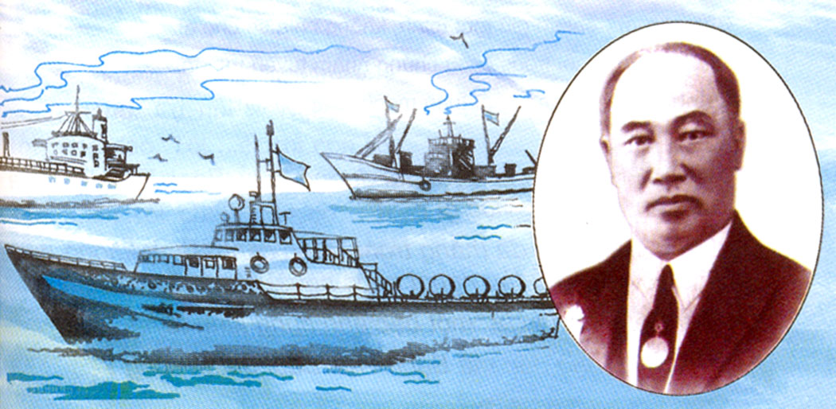

Slide 5

Thứ hai ngày 22 tháng 11 năm 2021
Tập đọc
“VUA TÀU THUỶ” BẠCH THÁI BƯỞI
1. Luyện đọc đúng.

Slide 6
“ Vua tàu thủy ” Bạch Thái Bưởi
Bưởi mồ côi cha từ nhỏ, phải theo mẹ quẩy gánh hàng rong. Thấy em khôi ngô, nhà họ Bạch nhận làm con nuôi và cho ăn học.
Năm 21 tuổi, Bạch Thái Bưởi làm thư kí cho một hãng buôn. Chẳng bao lâu, anh đứng ra kinh doanh độc lập, trải đủ mọi nghề: buôn gỗ, buôn ngô, mở hiệu cầm đồ, lập nhà in, khai thác mỏ,…Có lúc mất trắng tay, anh vẫn không nản chí.
Bạch Thái Bưởi mở công ty vận tải đường thủy vào lúc những con tàu của người Hoa đã độc chiếm các đường sông miền Bắc. Ông cho người đến các bến tàu diễn thuyết. Trên mỗi chiếc tàu, ông dán dòng chữ “ Người ta thì đi tàu ta”và treo một cái ống để khách nào đồng tình với ông thì vui lòng bỏ ống tiếp sức cho chủ tàu. Khi bỏ ống, tiền đồng rất nhiều, tiền hào, tiền xu thì vô kể. Khách đi tàu của ông ngày một đông. Nhiều chủ tàu người Hoa, người Pháp phải bán lại tàu cho ông. Rồi ông mua xưởng sữa chữa tàu, thuê kĩ sư giỏi trông nom. Lúc thịnh vượng nhất, công ty của Bạch Thái Bưởi có tới ba mươi chiếc tàu lớn nhỏ mang những cái tên lịch sử: Hồng Bàng, Lạc Long, Trưng Trắc, Trưng Nhị, …
Chỉ trong mười năm, Bạch Thái Bưởi đã trở thành “ một bậc anh hùng kinh tế” như đánh giá của người cùng thời.

Slide 7


Bài thơ chia làm 4 đoạn
Đoạn 1: Đoạn 1: Từ đầu……cho ăn học.
Đoạn 2: Đoạn 2 : Tiếp theo……không nản chí.
.
Đoạn 3: Tiếp theo……Trưng Nhị,…
Đoạn 4: Còn lại.

Slide 8

1. Luyện đọc
kinh doanh
diễn thuyết
xưởng
thuê
quẩy

Slide 9

A
a) Hiệu cầm đồ
b) Trắng tay
c) Độc chiếm
d) Diễn thuyết
e) Thịnh vượng
B
1. Cửa hàng nhận đồ của người đang túng bấn đem gửi để vay tiền
2. Chiếm giữ một mình, không chia sẻ cho ai
3. Đang phát triển mạnh, giàu có lên
4. Mất sạch tiền của
5. Nói trước công chúng nhằm tuyên truyền

Slide 10

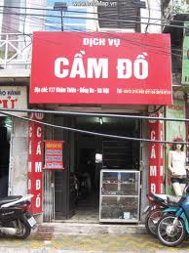
Diễn thuyết
Hiệu cầm đồ

Slide 11


Đọc câu dài
Bạch Thái Bưởi mở công ti vận tải đường thủy vào lúc những con tàu của người Hoa đã độc chiếm các đường sông miền Bắc.

Slide 12


2. Tìm hiểu bài

Slide 13
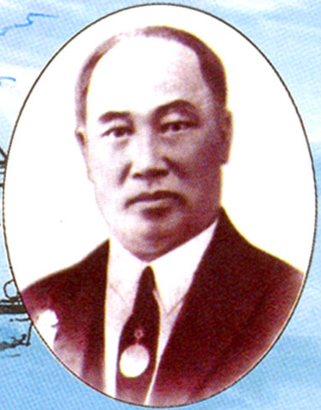
Bạch Thái Bưởi xuất thân như thế nào?
Bưởi mồ côi cha từ nhỏ, phải theo mẹ quẩy gánh hàng rong. Thấy em khôi ngô, nhà họ Bạch nhận làm con nuôi và cho ăn học.

Slide 14

Đầu tiên Bạch Thái Bưởi làm thư kí cho một hãng buôn. Sau đó ông kinh doanh độc lập, trải đủ mọi nghề: buôn gỗ, buôn ngô, mở hiệu cầm đồ, lập nhà in, khai thác mỏ,…
Trước khi mở công ti vận tải đưởng thuỷ, Bạch Thái Bưởi đã làm những công việc gì?

Slide 15

Những chi tiết nào chứng tỏ ông là một người rất có chí?
Có lúc mất trắng tay không còn gì nhưng anh không nản chí.

Slide 16

Đoạn 1 + 2 cho em biết điều gì?
Đoạn 1 + 2 cho em biết Bạch Thái Bưởi là người có chí.

Slide 17
Bạch Thái Bưởi mở công ti vận tải đường thủy vào thời điểm nào?
Vào lúc những con tàu của người Hoa đã độc chiếm các đường sông miền Bắc.

Slide 18


Bạch Thái Bưởi đã thắng trong cuộc cạnh tranh không ngang sức với các chủ tàu nước ngoài như thế nào ?

Slide 19
Ông đã khơi dậy lòng tự hào dân tộc của người Việt: cho người đến các bến tàu để diễn thuyết, kêu gọi hành khách với khẩu hiệu “Người ta thì đi tàu ta”. Khách đi tàu của ông ngày một đông. Nhiều chủ tàu người Hoa, người Pháp phải bán lại tàu cho ông. Rồi ông mua xưởng sửa chữa tàu, thuê kĩ sư giỏi trông nom.

Slide 20
Theo em, nhờ đâu mà Bạch Thái Bưởi đã thắng trong cuộc cạnh tranh với các chủ tàu nước ngoài?
- Không lập tức vạch trần âm mưu của Cáo mà giả bộ tin lời Cáo.
- Báo tin ngược lại cho Cáo “có cặp chó săn đang chạy tới loan tin”.
- Hiểu rõ nỗi sợ hãi của Cáo, biết dùng kế “gậy ông đập lưng ông”.

Slide 21
Theo em, nhờ đâu mà Bạch Thái Bưởi đã thắng trong cuộc cạnh tranh với các chủ tàu nước ngoài?
- Bạch Thái Bưởi là người có ý chí, biết tổ chức kinh doanh.
- Ông biết khơi dậy lòng tự hào dân tộc của hành khách người Việt: Ủng hộ chủ tàu Việt Nam, giúp kinh tế Việt Nam phát triển.

Slide 22
Tên những chiếc tàu của Bạch Thái Bưởi có ý nghĩa gì?
Tên những con tàu của Bạch Thái Bưởi đều mang tên những nhân vật, địa danh lịch sử của dân tộc Việt Nam.
- Em hiểu thế nào là “Một bậc anh hùng kinh tế” ?
- Người giành thắng lợi trong kinh doanh, làm chủ trên thương trường.

Slide 23
- Theo em, nhờ đâu mà Bạch Thái Bưởi thành công?
- Bạch Thái Bưởi thành công nhờ ý chí, nghị lực, có chí trong kinh doanh. Ông đã biết khơi dậy lòng tự hào của khách người Việt Nam, ủng hộ chủ àu Việt Nam, giúp kinh tế Việt Nam phát triển. Ông có đầu óc biết tổ chức công việc kinh doanh.
- Đoạn 3 + 4 cho em biết điều gì ?
- Sự thành công của Bạch Thái Bưởi.

Slide 24

* Nội dung chính của bài là gì?
3. Nội dung của bài tập đọc
Ca ngợi Bạch Thái Bưởi. Từ một cậu bé mồ côi cha, nhờ giàu nghị lực và ý chí vươn lên đã trở thành một nhà kinh doanh nổi tiếng.

Slide 25

Luyện đọc diễn cảm

Slide 26
Luyện đọc diễn cảm
Bưởi mồ côi cha từ nhỏ, phải theo mẹ quẩy gánh hàng rong. Thấy em khôi ngô, nhà họ Bạch nhận làm con nuôi và cho ăn học.
Năm 21 tuổi, Bạch Thái Bưởi làm thư kí cho một hãng buôn. Chẳng bao lâu, anh đứng ra kinh doanh độc lập, trải đủ mọi nghề : buôn gỗ, buôn ngô, mở hiệu cầm đồ, lập nhà in, khai thác mỏ,…Có lúc mất trắng tay, anh vẫn không nản chí.

Slide 27

Dặn dò
Luyện đọc diễn cảm
Tìm hiểu bài Vẽ Trứng

Slide 28
Chúc các con
học tốt

